Slide 1




CROSSING GAME
1
Lecturer: Dr. Trương Toàn Thịnh

Slide 2
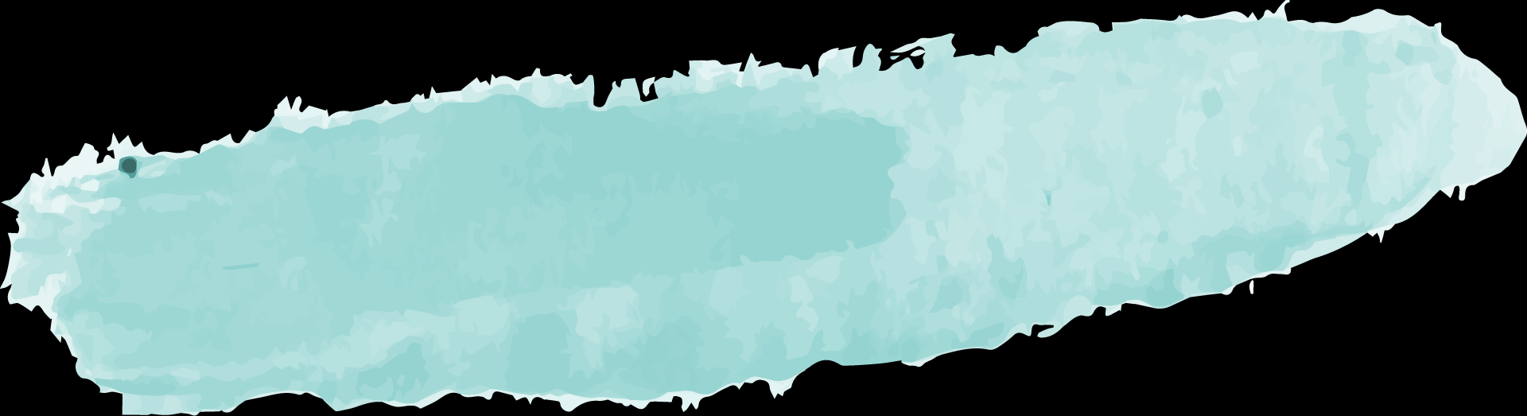
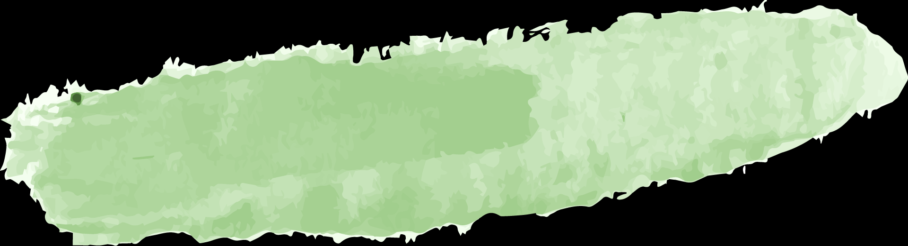
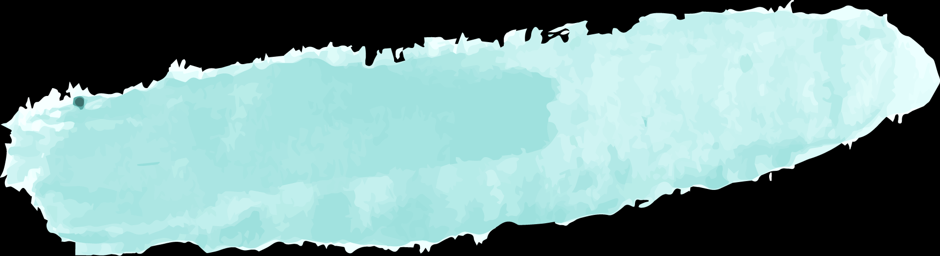
20127043 - Nguyễn Thoại Đăng Khoa
20127655 - Trần Quốc Trung
NHÓM 5
20127039 - Trần Đàm Gia Huy
20127666 - Huỳnh Tấn Vinh
2

Slide 3
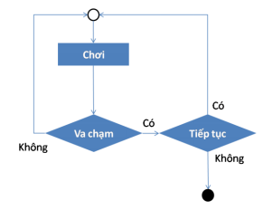
Giới thiệu trò chơi
3
Lúc đầu khi vào game sẽ xuất hiện các xe và thú chạy qua lại, người chơi sử dụng các phím ‘W’, ‘A’, ‘S’, ‘D’ để điều chỉnh hướng di chuyển của người qua đường và cố gắng tránh các xe và thú.
Khi người va chạm các xe hay thú thì kết thúc game và thông báo các option cho người chơi lựa chọn
Khi người đi qua được hết các xe và thú thì sẽ lên cấp kế tiếp, độ khó của trò chơi chính là số lượng xe và thú tham gia di chuyển trên đường (Vị trí của con người mới sẽ xuất hiện trở lại khi lên cấp). Khi vượt qua 5 cấp độ thì chiến thắng trò chơi

Slide 4


Nội dung thuyết trình
01
02
03
04
05
06
4
Các đối tượng trong trò chơi
Kĩ thuật hỗ trợ console
Cài đặt trò chơi
Tạm dừng các toa xe
Kỹ thuật đa tiểu trình
Lưu, tải trò chơi

Slide 5
01
CÁC ĐỐI TƯỢNG TRONG TRÒ CHƠI
5

Slide 6
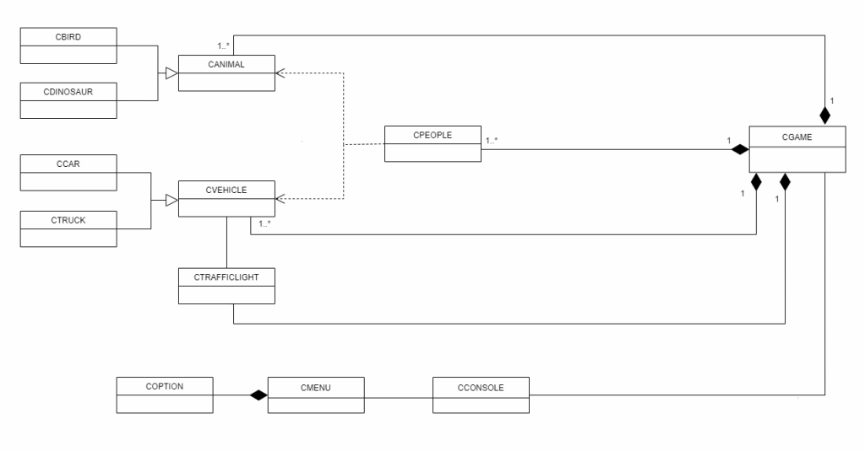
Các đối tượng trong trò chơi
6

Slide 7
02
KĨ THUẬT HỖ TRỢ CONSOLE
7

Slide 8
Kĩ thuật hỗ trợ console
8
Hỗ trợ hiển thị console
Hỗ trợ game
class CCONSOLE {
public:
CCONSOLE();
static SHORT GetKeyState(int nVirtKey);
static void FixConsoleWindow();
static void GotoXY(int x, int y);
static void fixCur(bool CursorVisibility);
static void disableSelection();
static void sizeEdit(short width, short height);
static void editFontSizeConsole();
static void SetBufferSize();
void ConsoleHandle();
static void removeSpace(POINT, POINT);
static void setColor(int color);
static void drawGraphics(const char* filename, POINT coord, int color, int sleep = 0);
static void initLoadingBar(int); // loading bar
static void playMusic(string);
static void turnOffMusic(string);
static void cleanKeyPress();
};

Slide 9
03
CÀI ĐẶT TRÒ CHƠI
9

Slide 10
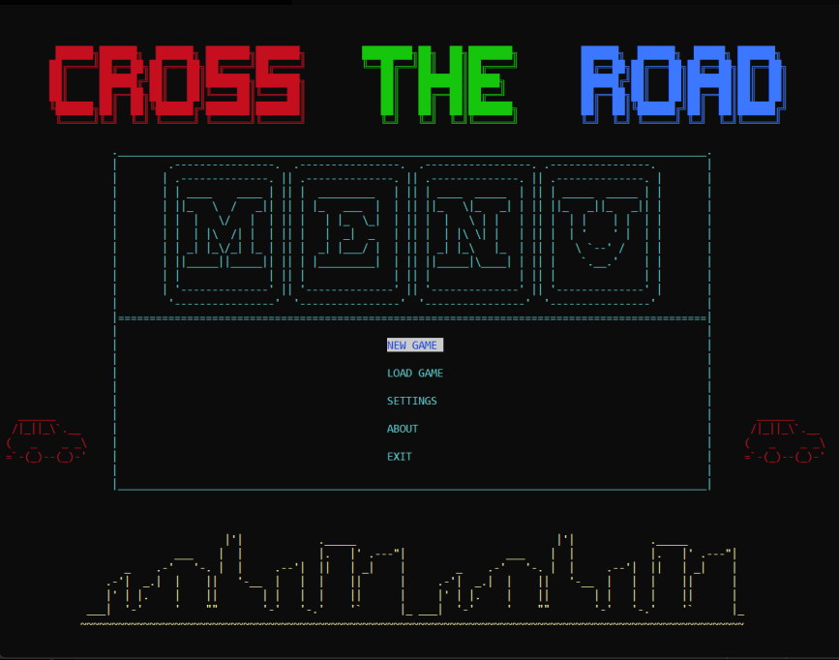
Cài đặt thực đơn trò chơi
10

Slide 11
Cài đặt thực đơn trò chơi
11
class COPTION
{
private:
bool game_state;
int level_game;
bool load_state;
bool play_music;
bool exit_game;
bool about_mn;
bool setting_mn;
public:
COPTION();
~COPTION();
// getter
..........
// setter
..........
};
class CMENU
{
private:
COPTION *option;
public:
~CMENU();
void checkKey(); // check key pressed by player
void runMenu(); // run menu game
void AboutHandle(); // handle about option
void LoadHandle(bool); // handle load option
void SettingHandle(); // handle setting option
void soundSetting(); // setting music
void levelSetting(); // setting level
void resetOption();
};

Slide 12
Cài đặt lớp CGAME
12
class CGAME
{
private:
// List of Objects
vector<CTRUCK*> list_trucks;
vector<CCAR*> list_cars;
vector<CBIRD*> list_birds;
vector<CDINOSAUR*> list_dinosaurs;
vector<CPEOPLE> list_people;
CPEOPLE cn;
// Traffic light
CTRAFFICLIGHT<CTRUCK> tl_trucks;
CTRAFFICLIGHT<CCAR> tl_cars;
bool IS_RUNNING; // check game is running or not
int level; // level game
int score; // score game
public:
// Draw game
......
void runGame(); // Run Game
template<class T>
void updatePosOfInstance(vector<T*>&);
void updatePosOfVehicle();
void updatePosOfAnimal();
void updateGameScore();
bool isRunning(); // check running state
void resetGame(); // Reset game
void pauseGame(); // Pause game
void resumeGame();// Resume Game
void loadGame(string); // Load game
void saveGame(string); // Save game
void exitGame(thread& t); // Exit game
void setLevelGame(int); // Set level game
};

Slide 13
Cài đặt lớp CANIMAL
13
class CANIMAL
{
protected:
int mX, mY;
int width, height;
bool moving_state; // 1: moving
public:
CANIMAL(int x, int y); // constructor
virtual void Move() = 0;
virtual void Tell() = 0;
// Get, set coordinate
..........
// width + height
int getWidth();
int getHeight();
// Get, set moving state
bool getState();
void setState(bool);
};
class CBIRD : public CANIMAL
{
public:
CBIRD(int x, int y); // Constructor
virtual void Move(); // Move Object CBIRD
virtual void Tell(); // Tell when impacting
};
class CDINOSAUR : public CANIMAL
{
public:
CDINOSAUR(int x, int y); // Constructor
virtual void Move(); // Move object CDINOSAUR
virtual void Tell(); // Tell when impacting
};

Slide 14
Cài đặt lớp CVEHICLE
14
class CVEHICLE
{
protected:
int mX, mY;
int width, height;
bool moving_state;
bool tl_state;
public:
virtual void Move() = 0;
virtual void Tell() = 0;
// Get, set coordinate
.........
// Get width + height
.........
//moving state
bool getState();
void setState(bool);
// traffic light state
bool getTLState();
void setTLState(bool);
};
class CCAR : public CVEHICLE
{
public:
CCAR(int x, int y); // Constructor
virtual void Move(); // Move object CCAR
virtual void Tell(); // Beep when impacting
};
class CTRUCK : public CVEHICLE
{
public:
CTRUCK(int x, int y); // Constructor
virtual void Move(); // Move object CTRUCK
virtual void Tell(); // Beep when impacting
};

Slide 15
Cài đặt lớp CPEOPLE
15
class CPEOPLE
{
private:
int width, height;
int mX, mY;
bool mState;
public:
// Getter, Setter
........
// Move
void goUp();
........
// checking Impact
bool isImpact(CANIMAL*);
bool isImpact(CVEHICLE*);
bool isImpact(CPEOPLE);
bool isFinish();
bool isDead();
};

Slide 16
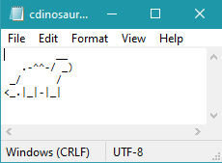

Cài đặt hàm move
16
Gọi hàm drawGraphics trong class CCONSOLE để vẽ
Để có thể di chuyển ảnh liên tục
Bước 1: Di chuyển đến vị trí x,y cần vẽ. Gọi hàm drawGraphics từ class CCONSOLE để vẽ ảnh.
Bước 2: Gọi hàm removeSpace từ class CCONSOLE để in đè khoảng trắng với chiều dài, chiều rộng vật thể tương ứng.
Bước 3: Tăng tọa độ x, quay lại bước 1
Mỗi vật thể có chiều dài, rộng khác nhau, do đó tọa độ di chuyển cũng khác nhau
==> CẦN ÁP DỤNG TÍNH ĐA HÌNH
cdinosaur.txt
dinosaur in console

Slide 17
Các hàm cập nhật vị trí đối tượng
17
template<class Obj>
void CGAME::updatePosOfInstance(vector<Obj*>& ins)
{
for (int i = 0; i < ins.size(); i++)
{
if (ins[i]->getState()) // Instance is able to move
{
ins[i]->Move();
if (cn.isImpact(ins[i])) // Person is impacted
{
ins[i]->Tell();
cn.setState(false);
}
}
if (rand() % (30 / level)) ins[i]->setState(true);
}
}
void CGAME::updatePosOfVehicle()
{
updatePosOfInstance(list_cars); updatePosOfInstance(list_trucks);
}
void CGAME::updatePosOfAnimal()
{
updatePosOfInstance(list_birds); updatePosOfInstance(list_dinosaurs);
}

Slide 18
Các hàm liên quan CPEOPLE
18
void CGAME::updatePosOfPeople()
{
if (CCONSOLE::GetKeyState(W))
cn.goUp();
else if (CCONSOLE::GetKeyState(A))
cn.goLeft();
else if (CCONSOLE::GetKeyState(S))
cn.goDown();
else if (CCONSOLE::GetKeyState(D))
cn.goRight();
}
bool CPEOPLE::isDead()
{
return (mState == false);
}
bool CPEOPLE::isFinish()
{
return mY <= finishLane;
}

Slide 19

Xử lý va chạm
19
bool CPEOPLE::isImpact(CVEHICLE* obj)
{
if (mX >= obj->getX() && mX <= obj->getX() + obj->getWidth()
&& mY >= obj->getY() && mY <= obj->getY() + obj->getHeight())
{
return true;
}
return false;
}
Width
x
O
Height
y
bool CPEOPLE::isImpact(CANIMAL* obj)
{
if (mX >= obj->getX() && mX <= obj->getX() + obj->getWidth()
&& mY >= obj->getY() && mY <= obj->getY() + obj->getHeight())
{
return true;
}
return false;
}
// Impact other people
bool CPEOPLE::isImpact(CPEOPLE cn)
{
if (mX == cn.getX()) return true;
return false;
}

Slide 20
Xử lý trò chơi
20
// Run game
void CGAME::runGame()
{
while (IS_RUNNING)
{
// if it’s alive, update position
if (!cn.isDead())
updatePosOfPeople();
//update position of objects
updatePosOfAnimal();
updatePosOfVehicle();
// Checking impact
if (cn.isDead())
{
// Losing effect
return;
}
//Finish
else if (cn.isFinish())
{
// checking impact other people
........
// update game score
updateGameScore();
// reset position of people
}
Sleep(300 - (30 * level));
}
}

Slide 21
04
TẠM DỪNG CÁC TOA XE
21

Slide 22
Tạm dừng các toa xe
22
// getter
bool getTLState();
int getTime();
int getRedTime();
int getGreenTime();
// setter
void setTLState(bool);
void setTime(int);
void setRedTime(int);
void setGreenTime(int);
};
template <class Obj>
class CTRAFFICLIGHT
{
private:
bool tl_state; // trạng thái đèn giao thông
int cnt_time // thời gian hiện tại
int red_time, green_time; // thời gian đèn đỏ, đèn xanh
public:
CTRAFFICLIGHT();
CTRAFFICLIGHT(int green_time, int red_time);
void updateTLState(vector<Obj*>& c_vehicle, bool flag);

Slide 23
Tạm dừng các toa xe
23
template<class Obj>
void CTRAFFICLIGHT<Obj>::updateTLState(vector<Obj*>& c_vehicle, bool flag)
{
cnt_time += 1;
if (tl_state) // true (able to drive)
{
if (cnt_time >= green_time) tl_state = false, cnt_time = 0;
if (flag == 0) //draw green light for CTRUCK
else if (flag == 1) //draw green light for CCAR
}
else // false (unable to drive)
{
if (cnt_time >= red_time) tl_state = true, cnt_time = 0;
if (flag == 0) //draw red light for CTRUCK
else if (flag == 1) //draw red light for CCAR
}
for (int i = 0; i < c_vehicle.size(); i++)
// Set traffic light state for c_vehicle[i]
}

Slide 24
Tạm dừng các toa xe
24
// Run game
void CGAME::runGame()
{
// traffic light state
while (IS_RUNNING)
{
// update traffic light state
tl_trucks.updateTLState(list_trucks, 0);
tl_cars.updateTLState(list_cars, 1);
//.........
}
}
CGAME::CGAME() // Constructor
{
//.........
// traffic light
// green-time=20, red-time=15
tl_trucks = CTRAFFICLIGHT<CTRUCK>(20, 15);
// green-time=30, red-time=15
tl_cars = CTRAFFICLIGHT<CCAR>(30, 15);
}

Slide 25
05
LƯU, TẢI TRÒ CHƠI
25

Slide 26
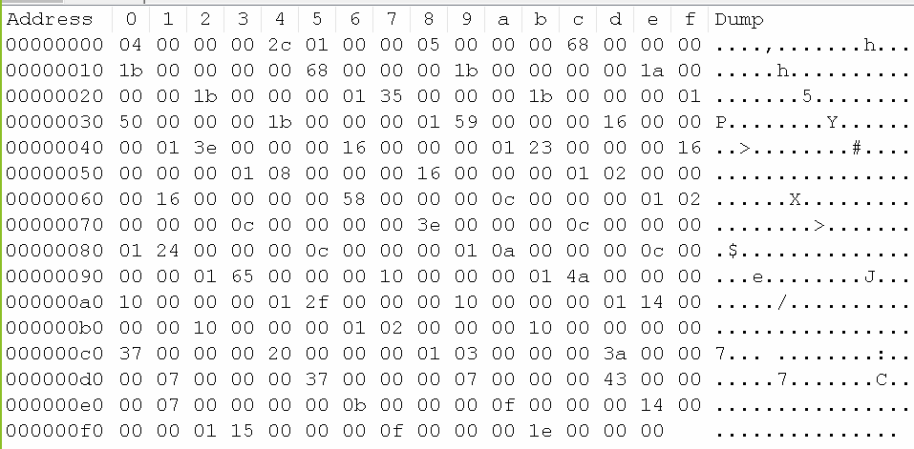
Lưu trò chơi
26
Cấu trúc file binary:
Level – score (int)
Số lượng đối tượng (int )
Vị trí, trạng thái đối tượng
Vị trí, trạng thái con người đang qua đường
Danh sách vị trí con người qua đường thành công
Trạng thái của đèn giao thông:
Màu (bool)
Thời gian hiện tại (int)
Thời gian đèn xanh (int)
Thời gian đèn đỏ (int)

Slide 27
Lưu trò chơi
27
Vị trí, trạng thái đối tượng
for (int i = 0; i < n; i++)
{
int x = list_objects[i]->getX();
int y = list_ objects[i]->getY();
bool state = list_ objects[i]->getState();
outfile.write((const char*)&x, sizeof(x));
outfile.write((const char*)&y, sizeof(y));
outfile.write((const char*)&state, sizeof(state));
}
Level (int)
outfile.write((const char*)&level, sizeof(level));
Score (int)
outfile.write((const char*)&score, sizeof(score));
Số lượng đối tượng (int )
outfile.write((const char*)&n, sizeof(n));

Slide 28
Lưu trò chơi
28
Vị trí danh sách con người qua đường
int n = list_people.size();
outfile.write((const char*)&n, sizeof(n));
if (n > 0)
{
for (int i = 0; i < n; i++)
{
x = list_people[i].getX();
y = list_people[i].getY();
outfile.write((const char*)&x, sizeof(x));
outfile.write((const char*)&y, sizeof(y));
}
}
Vị trí, trạng thái con người hiện tại
int x = cn.getX();
int y = cn.getY();
bool state = cn.getState();
outfile.write((const char*)&x, sizeof(x));
outfile.write((const char*)&y, sizeof(y));
outfile.write((const char*)&state, sizeof(state));

Slide 29
Lưu trò chơi
29
Trạng thái đèn giao thông
bool tl_state = tl_trucks.getTLState(); //Trạng thái đèn giao thông
int cnt_time = tl_trucks.getTime(); //Thời gian hiện tại
int red_time = tl_trucks.getRedTime(); //Thời gian đèn đỏ
int green_time = tl_trucks.getGreenTime(); //Thời gian đèn xanh
outfile.write((const char*)&tl_state, sizeof(tl_state));
outfile.write((const char*)&cnt_time, sizeof(cnt_time));
outfile.write((const char*)&red_time, sizeof(red_time));
outfile.write((const char*)&green_time, sizeof(green_time));

Slide 30
Tải trò chơi
30
Vị trí, trạng thái đối tượng
for (int i = 0; i < n; i++)
{
infile.read((char*)&x, sizeof(x));
infile.read((char*)&y, sizeof(y));
infile.read((char*)&state, sizeof(state));
list_objects[i]->setX(x);
list_ objects[i]->setY(y);
list_ objects[i]->setState(state);
}
Level (int)
outfile.read((char*)&level, sizeof(level));
Score (int)
outfile.read((char*)&score, sizeof(score));
Số lượng đối tượng (int )
outfile.read((char*)&n, sizeof(n));

Slide 31
Tải trò chơi
31
Vị trí danh sách con người qua đường
infile.read((char*)&n, sizeof(n)); // size of list people
list_people.resize(n);
if (n > 0)
{
for (int i = 0; i < n; i++)
{
infile.read((char*)&x, sizeof(x));
infile.read((char*)&y, sizeof(y));
list_people[i].setX(x);
list_people[i].setY(y);
}
}
Vị trí, trạng thái con người hiện tại
infile.read((char*)&x, sizeof(x));
infile.read((char*)&y, sizeof(y));
infile.read((char*)&state, sizeof(state));
cn.setX(x);
cn.setY(y);
cn.setState(state);

Slide 32
Tải trò chơi
32
Trạng thái đèn giao thông
infile.read((char*)&tl_state, sizeof(tl_state));
infile. read((char*)&cnt_time, sizeof(cnt_time));
infile. read((char*)&red_time, sizeof(red_time));
infile. read((char*)&green_time, sizeof(green_time));
tl_trucks.setTLState(tl_state);
tl_trucks.setTime(cnt_time);
tl_trucks.setRedTime(red_time);
tl_trucks.setGreenTime(green_time);

Slide 33
06
KĨ THUẬT ĐA TIỂU TRÌNH
33

Slide 34
Kỹ thuật đa tiểu trình
34
int temp;
thread t1(&CGAME::runGame, game); // Run Thread Game
while (1)
{
temp = toupper(_getch());
if (!game->getPeople().isDead()) // If game is running
{
if (temp == 27) // ESC
{
game->exitGame(t1); // Exit game
delete game;
game=nullptr;
return 0;
}
else if (temp == 'P') // Pause game
{
game->pauseGame();
}
else if (temp == 'E') // Resume game
{
if (!game->isRunning())
{
game->resumeGame();
t1.join();
t1 = thread(&CGAME::runGame, game);
}
}
else if (temp == 'L') // Save game
{
game->pauseGame(); // pause game
t1.join(); // Join thread
// Handle Save Game
// .....
// Resume Game & Re-create thread
game->resumeGame();
t1 = thread(&CGAME::runGame, game);
}

Slide 35
Kỹ thuật đa tiểu trình
35
else if (temp == 'T') // Load game
{
game->pauseGame(); // Pause game
t1.join(); // Join thread
// Handle Load game
// ....
// Resume game & Re-create thread
game->resumeGame();
t1 = thread(&CGAME::runGame, game);
}
else if (temp == 'B') // Back to menu
{
game->exitGame(t1); // Exit game
// Delete memory
delete game;
game = nullptr;
break;
}
else if (temp == 'M')
{
// Turn on/off game music
}
}
if (game->getPeople().isDead()) // if game is over
{
if (temp == 'Y' ) // Renew game
{
game->resetGame(); // Reset game
t1.join(); // Join thread
// Re-create thread
t1 = thread(&CGAME::runGame, game);
}
// Handle ‘B’, ‘ESC’
//............
}

Slide 36
—Team 5
Thank you for your attention

